Slide 1
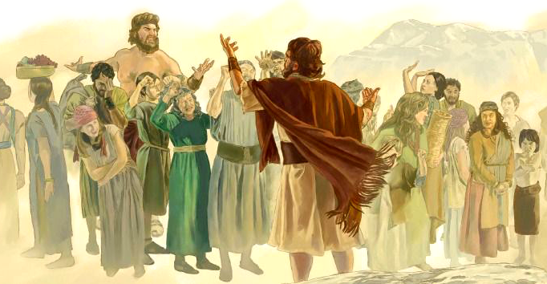
CAUZELE DISCODIEI
Studiul 2 pentru 13 octombrie 2018

Slide 2
T.M. „Începutul înţelepciunii este frica de Domnul; şi ştiinţa sfinţilor este priceperea.” (Proverbele 9:10)

Slide 3
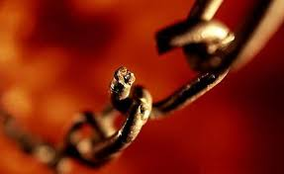
Dumnezeu doreşte ca poporul lui să fie unit. Această unitate trebuie să înceapă cu ascultarea de voinţa divină. Rezultatul va fi fericire şi prosperitate şi va duce la răspândirea Evangheliei.
Din nefericire, istoria ne arată că exemplul poporului lui Dumnezeu a fost mai mult un exemplu de evitat decât de urmat. Totuşi din greşelile lui putem învăţa etapele necesare dobândirii unităţii dorite de Dumnezeu.
Poporul Israel.
Dezbinarea din lipsă de ascultare.
Dezbinarea datorită împlinirii voii lor.
Dezbinare din lipsă de înţelepciune.
Biserica creştină.
Dezbinare datorită favoritismelor.
Dezbinare din interes.

Slide 4
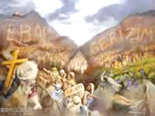
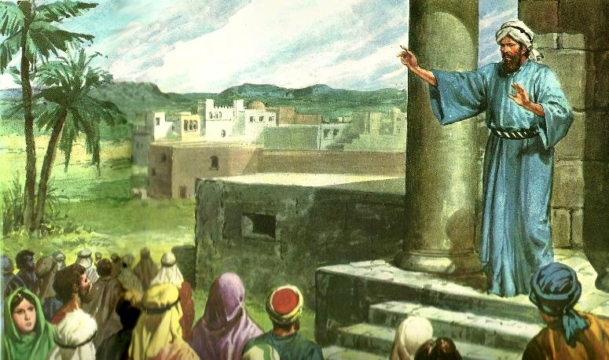
DEZBINAREA DIN LIPSĂ DE ASCULTARE
„şi toate aceste binecuvântări vor veni peste tine şi te vor ajunge dacă vei asculta de glasul Domnului Dumnezeului tău.” (Deuteronom 28:2)
Ecuaţia pe care Dumnezeu a propus-o poporului Israel când trebuiau să intre în Ţara Promisă era foarte clară:
Ascultarea de Dumnezeu
Neascultarea
Viaţă îmbelşugată şi pace (Deut. 28:1-14)
Război şi conflicte (Deut. 28:15-68)
Acest tipar s-a repetat de nenumărate ori în istoria lui Israel, cu toate că erau mai multe perioade de neascultare decât de ascultare.
Totuşi, Dumnezeu a fost totdeauna de partea lor. I-a chemat continuu la pocăinţă prin intermediul profeţilor, deoarece îi iubea (Ieremia 3:14-15; 31:3).
Dumnezeu doreşte să ofere poporului Său prosperitate, unitate şi sănătate.
Dar poate face acest lucru numai dacă noi avem credinţă şi ascultăm.

Slide 5
„Mă adresez poporului meu. Dacă te apropii de Isus şi cauţi să împodobeşti mărturisirea ta de credinţă printr-o viaţă bine ordonată şi o vorbire sfântă, atunci picioarele tale vor fi păzite ca să nu rătăcească pe căi nepermise. Dacă vei veghea continuu în rugăciune, dacă vei face totul ca şi când ai fi în imediata prezenţă a lui Dumnezeu, atunci vei fi salvat de a te supune ispitei, iar nădejdea va putea fi păstrată curată, fără pată şi nemânjită până la sfârşit. Dacă îţi păstrezi până la sfârşit încrederea, căile tale vor fi bine fixate în Dumnezeu; şi ceea ce a început harul va fi încoronat cu slavă în Împărăţia lui Dumnezeu”
E.G.W. (Mărturii pentru comunitate, vol. 5, pag. 138)

Slide 6
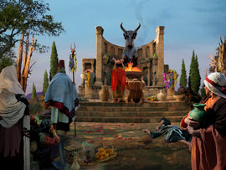
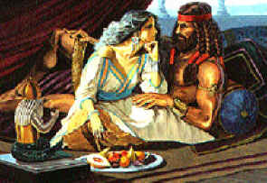
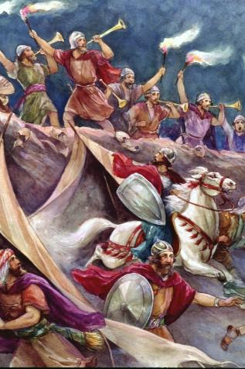
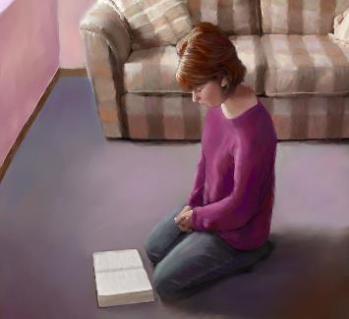
DEZBINARE DATORITĂ ÎMPLINIRII VOII LOR
„În zilele acelea nu era împărat în Israel: fiecare făcea ce era drept în ochii săi.” (Jud. 21:25)
Ca rezultat al urmării înclinaţiilor propriilor inimi – într-o opoziţie vehementă faţă de poruncile divine – poporul Israel a comis două greşeli grave:
A slujit altor dumnezei (Jud. 2:11-13).
S-a implicat în căsătorii ilicite cu femei străine (Jud. 3:5-7).
În felul acesta au depărtat de la ei scutul protector al lui Dumnezeu. Rezultatul a fost războaie continue şi păcate groaznice chiar în sânul lui Israel.
Pe lângă acestea, lumea neamurilor a fost indusă să interpreteze greşit caracterul şi legile lui Dumnezeu.
Văzând rezultatul nefast al împlinirii propriei voinţe, nu voi căuta eu, ca de acum înainte, să fac voia lui Dumnezeu?

Slide 7
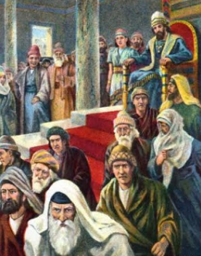
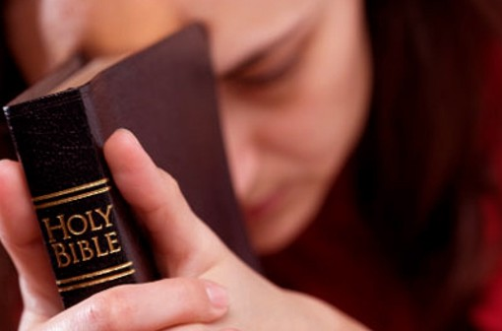
DEZBINARE DIN LIPSĂ DE ÎNŢELEPCIUNE
„Când tot Israelul a văzut că regele nu l‑a ascultat, poporul i‑a răspuns regelui, zicând:
– Ce parte avem noi în David? N‑avem nicio moştenire în fiul lui Işai. La corturile tale, Israel! Vezi‑ţi de Casa ta, David!
Şi Israel a plecat acasă.” (1 Împ. 12:16 NVI)
Care a fost motivul împărţirii lui Israel în două?
Roboam, fiul lui Solomon, a căutat înţelepciunea în locul greşit. S-a arătat nemilos şi crud, şi nu a ascultat cererile îndreptăţite ale poporului.
Unde putem găsi înţelepciune pentru a lua decizii corecte?
Biblia ne îndeamnă să dobândim înţelepciunea al cărui principiu este temerea de Dumnezeu (Proverbe 4:7; 9:10). Trebuie doar să o cerem: „Dacă vreunuia dintre voi îi lipseşte înţelepciunea, s‑o ceară de la Dumnezeu, care dă tuturor cu generozitate şi fără să mustre, şi ea îi va fi dată.” (Iacov 1:5).

Slide 8
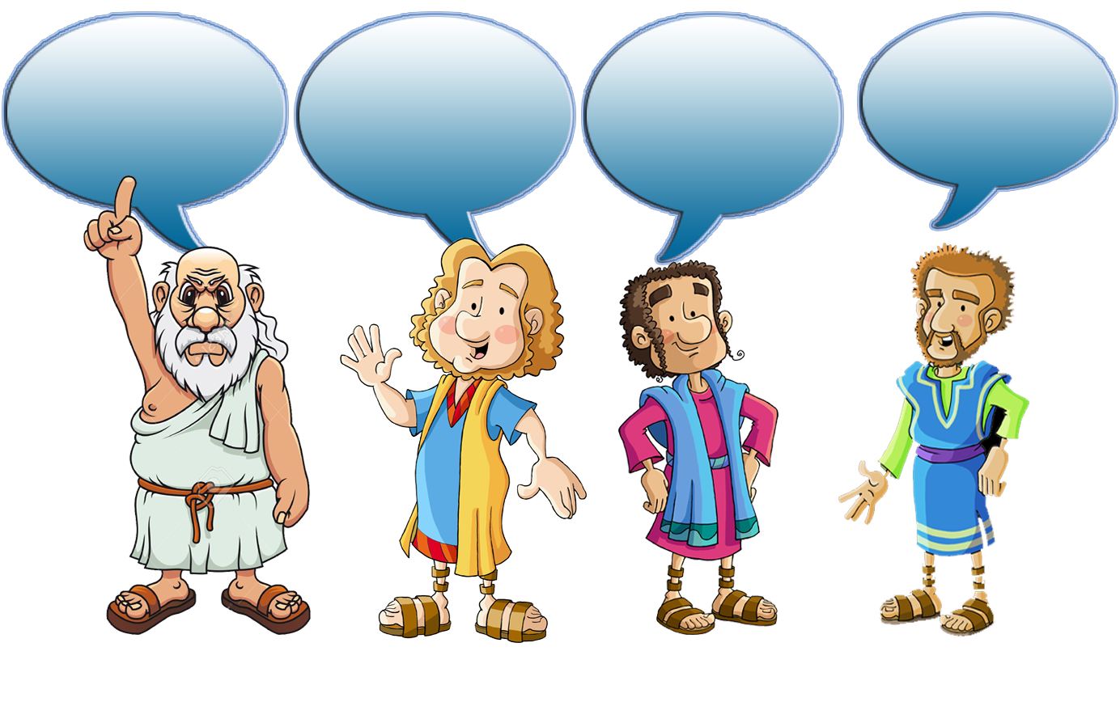
DEZBINARE DATORITĂ FAVOTISMELOR
„Vă îndemn, fraţilor, prin Numele Domnului nostru Isus Cristos, să aveţi toţi acelaşi fel de vorbire: să vorbiţi toţi acelaşi lucru. şi să nu fie dezbinări între voi, ci să fiţi pe deplin uniţi în gândire şi în pricepere.” (1 Corinteni 1:10)
În biserica din Corint erau grupări: unii spuneau că sunt ai lui Apolo, alţii ai lui Pavel, alţii ai lui Chifa, alţii ai lui Hristos.
În acest caz, diviziunea s-a realizat deoarece fraţii şi-au aţintit privirea la oameni (oameni buni şi demni), şi la meritele lor.
Eu sunt al lui Apolo, care este mai elocvent
Eu sutn al lui Pavel, care vorbeşte despre har
Eu sunt al lui Chifa, care a umblat cu Isus
Eu sunt al lui Hristos
Unitatea trebuie să fie centrată în Hristos. Isus este modelul nostru. Privindu-i crucea, toţi privim în aceeaşi direcţie şi suntem uniţi pentru acelaşi scop.

Slide 9
Dezbinare datorită intereselor
„Ştiu că după plecarea mea vor veni între voi lupi feroce, care nu vor cruţa turma.” (Fapte 20:29 NTR)
Pavel ne avertizează cu privire la persoanele care provoacă dezbinare în biserică cu intenţia de a profita de acest aspect.
Dacă nu putem evita să apară învăţători falşi, totuşi putem să contracarăm efectele lor şi să păstrăm unitatea bisericii.
În 2 Timotei 2:14-19 şi 3:12-17 putem găsi sfaturi pentru a evita astfel de înşelăciuni:
Să studiem Biblia, să o înţelegem şi să o predicăm.
Să evităm teme triviale şi speculative şi să vorbim despre adevăr.
Să ascultăm de Dumnezeu.

Slide 10
„Lanţul iubirii, care strânge inimile credincioşilor în unitate, cu legături de amiciţie şi dragoste, şi în unitate cu Hristos şi Tatăl, stabileşte conexiunea perfectă şi dă lumii mărturie despre puterea creştinismului care nu poate fi tergiversat...
Atunci va fi dezrădăcinat egoismul şi nu va mai exista infidelitate. Nu vor mai fi certuri, nici diviziuni. Nu va mai fi încăpăţânare în nimeni din cei uniţi cu Hristos”
E.G.W. (Şi să-L cunosc pe El, 16 iunie)

